Slide 1

به نام خدا
نام :زهرا
نام خانوادگی:چامی
شماره دانشجویی:9848803
شماره صفحات کتاب:از ابتدای فصل سوم صفحه 61تا70
(Widths and profiles of spectral Lines)
تاریخ:خرداد 99

Slide 2
فهرست مطالب
مقدمه..........................................................................................................................3
3.1_Natural Linewidth....................................................................................4
3.1.1_Lorentzian Line profile of the emitted radiation................7---5
3.1.2_Relation between linewidth and Lifetime...............................10---8
3.1.3_Natural linewidth of Absorbing transitions...........................15---10

Slide 3










3-1-2:رابطه بین پهنای خط و طول عمر:
توان تابشی نوسانگر میرا میتواند اینگونه بدست آید اگر:
طرفین معادله 0 را در عبارت ضرب کرده ومرتب کنیم به عبارت
زیر میرسیم.
(1.2 1 )
سمت چپ رابطه مشتق زمانی انرژی کل W است.
(2.2 1)
با قرار دادن از معادله 2 وبا صرفنظر کردن از جملات دارای به معادله زیر میرسیم:
(13.2)
چون میانگین زمانی است.میانگین زمانی توان تابشی
عبارت است از:
این معادله نشان میدهد که وبه دنبال آن شدت خط طیفی
به مقدار اولیه اش پس از زمان واپاشی افت میکند(4.2 1)
تکمیلی

Slide 4


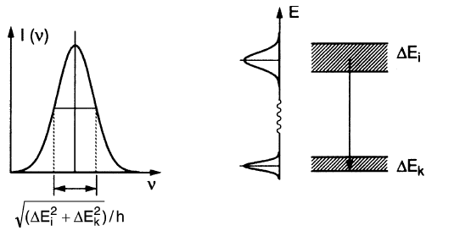

طول عمر که به صورت نمایی با گسیل خود به خودی واپاشی میکند،با ضریب انیشتین رابطه دارد:
با تعویض ثابت میرایی کلاسیکی با احتمال گذار خود به خودی می توانیم ازروابط کلاسیکی 6تا9
به عنوان توصیف صحیحی از توزیع بسامدی گسیل خود به خودی وپهنای خط آن استفاده کنیم.
نیم پهنای یک خط طیفی که به صورت خود به خودی گسیل شده( برطبق فرمول 9 ):
(15)
توان تابشی گسیل شده از اتم برانگیخته با رابطه زیر:
(16 )
اگر گسیل از چشمه ای به حجم همسانگرد باشد.توان تابشی دریافت شده توسط آشکارسازی به سطح در فاصله درونزاویه فضایی عبارت است از:
(17 )
یعنی چگالی گسیلنده ها میتوانند ازتوان اندازه گیری شده استنباط شود. اگر معلوم باشد.
نکته: معادله 15 را میتوان از اصل عدم قطعیت نیز بدست آورد
. انرژی
بسامدگذار منتهی به حالت پایدار
دارای عدم قطعیت زیر است:
( 18)
تکمیلی

Slide 5
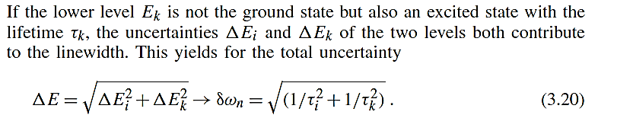
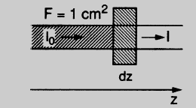



3.1.3:پهنای خط طبیعی گذار های جذبی:
الگوی طیفی یک خط جذبی می تواند برای اتم های ساکن بدست آید: شدت I یک موج تخت عبور کننده در راستای z ازمیان یک نمونه جاذب در طول فاصله dz به صورت زیر کاهش میابد..
(20)
ضریب جذب برای گذار بصورت زیر است:
(21)
شدت جذب برای میشود.
برای شدت های به اندازه کافی کوچکI آهنگ جذب القایی درمقایسه با آهنگ بازپرشدگی تراز کوچک است وچگالی جمعیت به شدتI بستگی ندارد.( جذب خطی)
تکمیلی

Slide 6






اگر از معادله 20 انتگرال بگیریم قانون بیر را نتیجه میدهد: (22 )
الگوی جذبی میتواند از مدل کلاسیکی نوسانگر میرا با بار تحت تاثیر نیروی پیشران ناشی از موج فرودی با دامنه
بدست می آید.اگر دامنه میدان الکتریکی باشد معادله دیفرانسیل متناظر
(23 )
دارای جواب:
(24 )
با خلاصه نویسی نوسانگر واداشته بارq یک گشتاور دوقطبی القایی ایجاد میکند.
( 25 )
در نمونه ای با N نوسانگر در واحد حجم قطبش ماکروسکوپیکی: (26 )
قطبش با استفاده از ثابت دی الکتریک وپذیرفتاری بدست می آید:
( 27 )
ثابت دی الکتریک نسبی با ضریب شکست بصورت زیر ارتباط دارد:
( 28 )
تکمیلی

Slide 7




برای سرعت نوربدست می آوریم:
( 29 )
باترکیب روابط 24 تا 28 ضریب شکست n را میتوان بصورت زیر نوشت:
( 30)
در محیط های گازی با فشارها ی به اندازه کافی کم،ضریب شکست نزدیک به 1 است.
در این حالت تقریب برای اغلب مقاصد به اندازه کافی دقیق است.بانبراین
معادله 30 میتواند به رابطه زیر ساده شود: (31)
برای توجیه فیزیکی قسمت های حقیقی وموهومی ضریب شکست را جدا میکنیم:
(32)
یک موج الکترو مغناطیسی در راستای Z
با ضریب شکست n با بسامدی برابر بسامد خلاء
اما بردار موج آن متفاوت است: با جایگذاری در رابطه 32 نتیجه میشود:
(33)
معادله 33 نشان میدهد که قسمت موهومی ضریب شکست مختلط n جذب موج الکترو مغناطیسی را توصیف میکند.
تکمیلی
Notes:
کمیلی

Slide 8


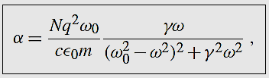
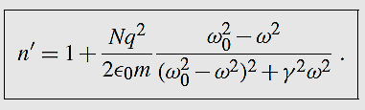

در عمق نفوذ دامنه به مقدار آن در کاهش میابد.
بخش حقیقی پاشیدگی موج را نشان میدهد..یعنی بستگی سرعت فاز به بسامد.
در این صورت شدت بصورت زیر کاهش میابد:
(34)
با مقایسه بامعادله 22(قانون بیر) معادله زیر را نتیجه میدهد:
(35)
ضریب جذب با قسمت موهومی ضریب شکست مختلط متناسب است .
بستگی بسامدی . و با جایگذاری روابط 32 و35 در رابطه 31 به دست آید با جدا کردن قسمت موهومی وحقیقی داریم:
(a 36 )
(a 37)
این معادلات به معادلات پاشندگی کرامرز_کرونیک معروف اند.
این روابط جذب و پاشندگی را به وسیله ضریب شکست مختلط بهم مرتبط میکنند.
تکمیلی

Slide 9

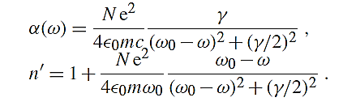
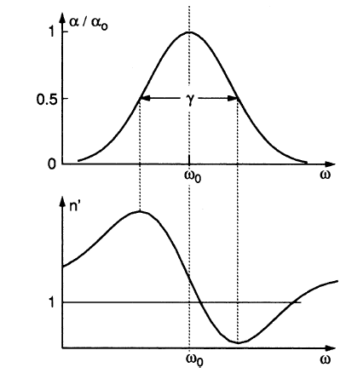
در همسایگی بسامد گذار مولکولی که در آن روابط پاشندگی با و
به روابط زیر ساده میشوند:
(b36)
(b37)
الگوی جذبی لورنتسی است.با FWHM حدود که با پهنای خط طبیعی برابر است.
اختلاف بین ضرایب شکست در گاز ودر خلاءالگوی پاشندگی را حاصل میدهد.
ضریب جذب وپاشندگی در مجاورت گذار اتمی با
بسامد مرکزی
نکته:روابط بدست آمده این بخش فقط برای نوسانگر های ساکن در دستگاه
مختصات مشاهده گر معتبرند.حرکت حرارتی اتمهای واقعی در گاز یک پهن شدگی
اضافی در الگوی خط معروف به پهن شدگی دوپلری ایجاد میکنند.
تکمیلی

Slide 10
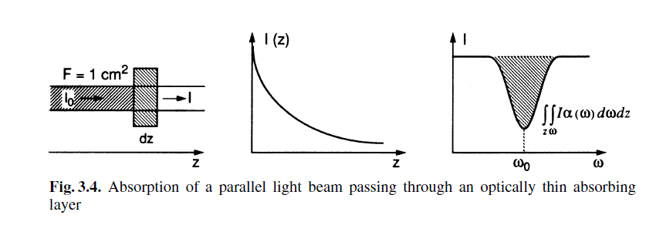
تکمیلی

Slide 11
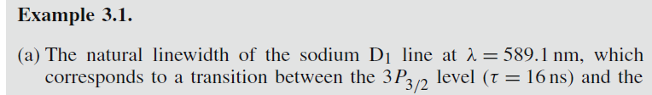
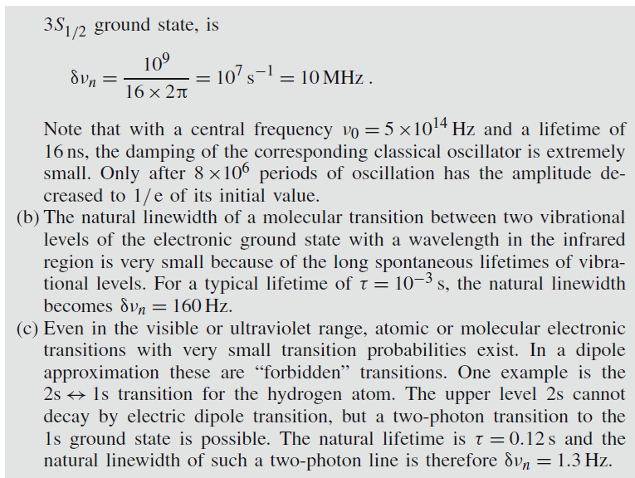

Slide 12
